Slide 1
Hrvatska u europskoj zajednici

Slide 2
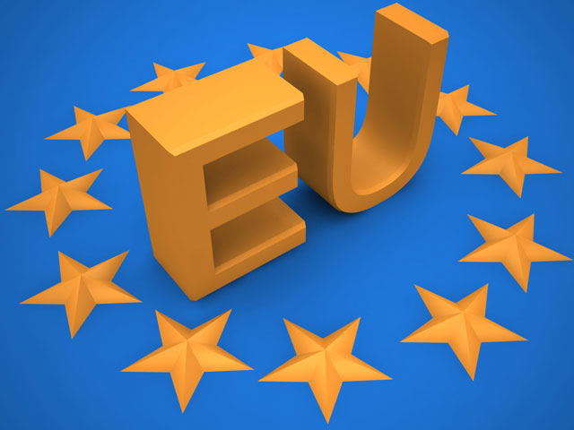
Nastanak Europske unije
Početak Europske unije kao zajednice europskih država vodi nas u davnu 1951. godinu kada su neke europske zemlje počele surađivati u gospodarskom smislu.
U tu suradnju bile su uključene samo Belgija, Nizozemska, Francuska, Italija, Luksemburg i Njemačka.
S vremenom se u zajednicu htjelo uključiti sve više europskih država.
Danas je Europska unija zajednica 28 država članica. Stanovnici svih zemalja EU mogu prelaziti iz zemlje u zemlju bez pregleda i provjere dokumenata, mogu slobodno putovati, školovati se i raditi u državama članicama.
Svaki stanovnik Europske unije je njezin državljanin, ali i državljanin svoje države.

Slide 3
Pitanja
Europska unija kao zajednica nastala je:
1951. g. 1950. g. 1981. g.
Zajednica je osnovana radi:
kulturne suradnje sportske suradnje gospodarske suradnje
Koliko je država članica danas u Europskoj uniji?
26 28 24 29 20

Slide 4
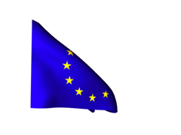
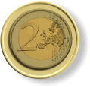
Simboli Europske unije
Zajednički simboli EU su zastava i himna.
Zastava je plave boje s krugom od 12 zvijezda u sredini koje simboliziraju jedinstvo i sklad među narodima Europe.
Himna EU zove se Oda radosti (melodija IX. simfonije koju je skladao Ludwig van Beethoven).
Europska unija nema svoj jezik. Svi jezici kojima se govori u zemljama članicama službeni su jezici Europske unije.
Jedinstveni europski novac je EURO.
Glavni grad Belgije Bruxelles ujedno je i glavni grad Europske unije.
Države članice Europske unije
pristupanjem zajednici zadržavaju svoje simbole i svoj jezik.

Slide 5
Pitanja
euro
Jedinstveni novac Europske unije zove se _____________________ .
Glavni grad Europske unije je ______________________.
To je ujedno i glavni grad _________________________ .
Države članice Europske unije pristupanjem zajednici zadržavaju svoje simbole i svoj jezik.
DA NE
Bruxelles
Belgije

Slide 6
Članice Europske unije
„Ujedinjena u raznolikosti” – moto Europske unije
Pristupanjem Hrvatske 1. srpnja 2013. godine Europska unija dosegnula je broj članica od 28.
Zemlje članice Europske unije su:
Austrija Belgija Bugarska Češka Cipar Hrvatska Danska
Estonija Finska Francuska Grčka Irska Italija Latvija Litva
Luksemburg Malta Mađarska Nizozemska Njemačka Poljska Portugal
Rumunjska Slovačka Slovenija Španjolska Švedska
Ujedinjena Kraljevina

Slide 7
Umjesto pitanja…
Znate li imenovati neke glavne gradove zemalja koje su države članice Europske unije?
Klikom na sličicu u tome će vam pomoći online igra.

Slide 8
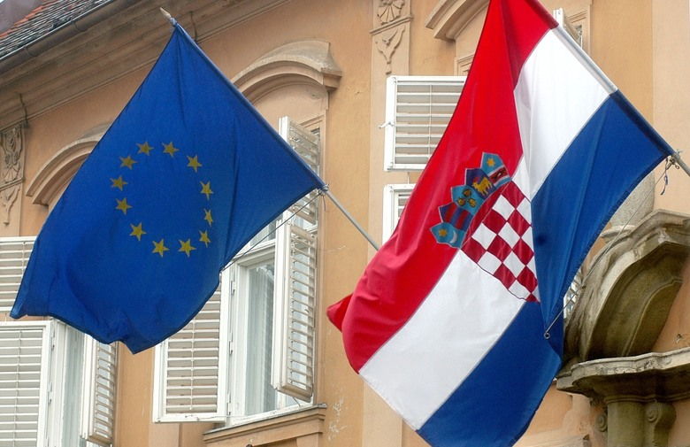
Hrvatska u Europskoj uniji
Nakon više od 8 godina od podnošenja zahtjeva za članstvo i oko 6 godina pregovaranja te usklađivanja hrvatskih zakona sa zakonima Europske unije, Hrvatska je
1. srpnja 2013. godine
postala punopravna članica ove zajednice. Ulaskom u Europsku uniju za Hrvatsku vrijede sva pravila kao i za ostale države članice na gospodarskom, socijalnom, društvenom, kulturnom i ostalim područjima.
Svaki građanin Republike Hrvatske je i građanin Europske unije i pripadaju mu sva prava kao i državljanima drugih europskih država.

Slide 10
Igra
Otkrijte polje
Klikom na polje prepoznajte zastavu pojedine države članice Europske unije.

Slide 11
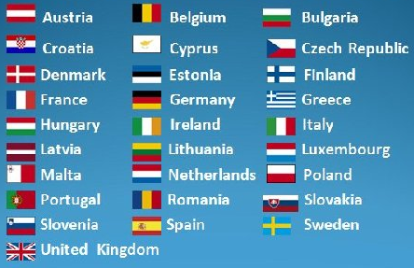
1
11
20
2
12
21
3
13
22
4
14
23
5
15
24
6
16
25
7
17
26
8
18
27
9
19
28
10

Slide 12
Materijali preuzeti s Web adresa:
http://europa.eu/about-eu/countries/member-countries/index_hr.htm
http://hr.wikipedia.org/wiki/Europska_unija
http://europa.eu/kids-corner/index_hr.htm
http://www.softschools.com/social_studies/geography/europe/europe_countries_and_capitals/

